Slide 1

La Visio mensuelle des Partenaires / Flash info
Juillet 2026

Slide 2
En bref ce mois-ci …
Juillet 2026
Campagne Loyers 2026
Campagne Allocation de rentrée scolaire 2026
Evolutions demandes RSA /PPA et ressources
ARIPA(*) – Mise en place d’un SVI visuel : un parcours unique avec un motif dédié à la pension alimentaire
Webinaire Aripa
L'enquête aux familles / jeunes
Le maintien de nos permanences cet été sur l'ensemble du Département

Slide 3
Campagne Loyers 2026

Slide 4


Campagne Loyers 2026
Chaque année, la Caf sollicite les bailleurs afin d’obtenir le montant du loyer du mois de juillet de leurs locataires bénéficiaires d’une aide au logement.
Sans cette information, les droits aux aides au logement sont suspendus à compter du mois de janvier suivant.
Contexte :
Dans Mon Compte partenaire le bailleur est informé qu'il a la possibilité de débuter les télédéclarations de loyers.
Le bailleur peut identifier depuis la page, « Mes informations » :
qu’il lui reste des loyers à télédéclarer et,
qu’il doit finaliser ses déclarations.
Il doit également bénéficier d’un accès rapide aux télédéclarations.
C’est pourquoi, sur l’écran « Bienvenue », une alerte a été ajoutée (inspirée du modèle présent sur caf.fr), elle lui indique qu’il lui reste des loyers à déclarer, avec un lien direct vers la page « Mes locataires » pour faciliter l’accès.

Slide 5
Campagne Allocation de rentrée scolaire 2026

Slide 6
Campagne ARS 2026 (Allocation de rentrée scolaire)
Ouverture de la téléprocédure le 05 juillet 2026 jusqu’au 31 décembre 2026..
Calendrier prévisionnel de la campagne ARS
Juin à août : actions pro-actives de relation de service et de production (sms local, appels sortants, ciblage et mise à jour de dossier, etc.) au choix des Caf .
5 juillet 2026 : ouverture de la téléprocédure pour les allocataires.
6 / 7 juillet 2026 : envoi d’un mail ou d’un courrier d’incitation à déclarer la scolarité des enfants âgés de 16 à 18 ans auprès des allocataires concernés.
17 juillet 2026 : relance Sms
25 juillet 2026 : pour la Caf de La Réunion uniquement deuxième relance nationale par mail ou courrier.
6 août 2026 : pour les CAF de métropole et des autres DOM: deuxième relance nationale par mail ou courrier.
5 septembre 2026 : Troisième relance par mail ou courrier.
31 décembre 2026 : Fermeture de la téléprocédure.

Slide 7
Evolutions demandes RSA /PPA

Slide 8

Pré-remplissage des ressources pour les demandes RSA /PPA
Contexte:
Depuis l’adossement au DRM au 01 mars 2025, les ressources des allocataires sont préremplies lors de la déclaration trimestrielle de ressources pour le RSA et la PPA.
Pour les demandes DRSA/DPPA, les ressources ne sont pas préaffichées, elles restent déclaratives.
Évolution:
A compter du 4 juillet 2026, le demandeur de RSA et Prime d’Activité déjà allocataire bénéficiera du pré affichage des ressources issues du DRM avec les mêmes règles que pour la DTR.
A savoir, il n’y a toujours pas d’affichage :
Si situations professionnelles spécifiques (GSA, MOA, salarié AA)
Si conjoint et/ou enfants non connus au dossier NIMS
Si NIR non certifié

Slide 9
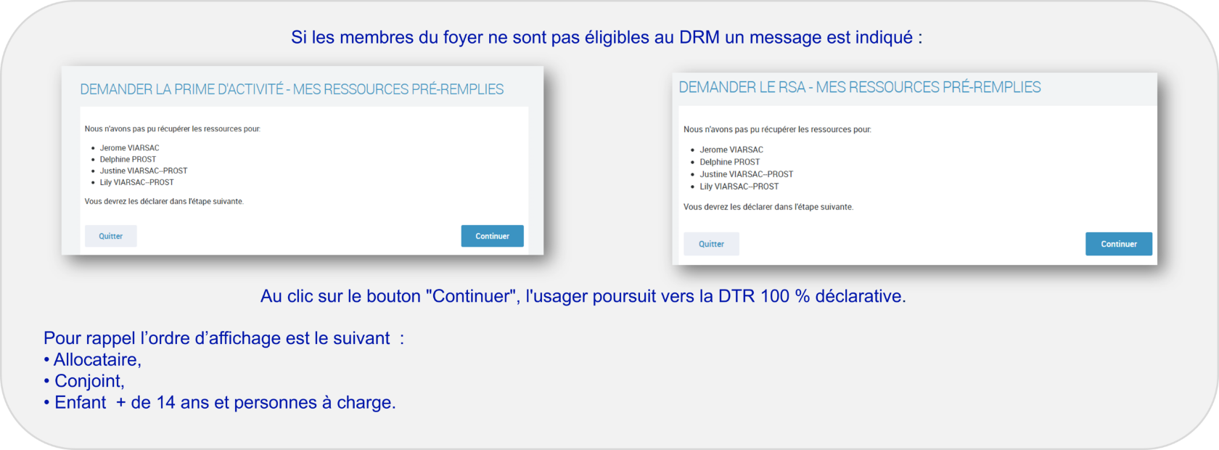
Pré-remplissage des ressources pour les demandes RSA /PPA
Avant d’accéder aux ressources pré-remplies, nous vérifions si l’usager et son foyer sont éligibles au DRM

Slide 10
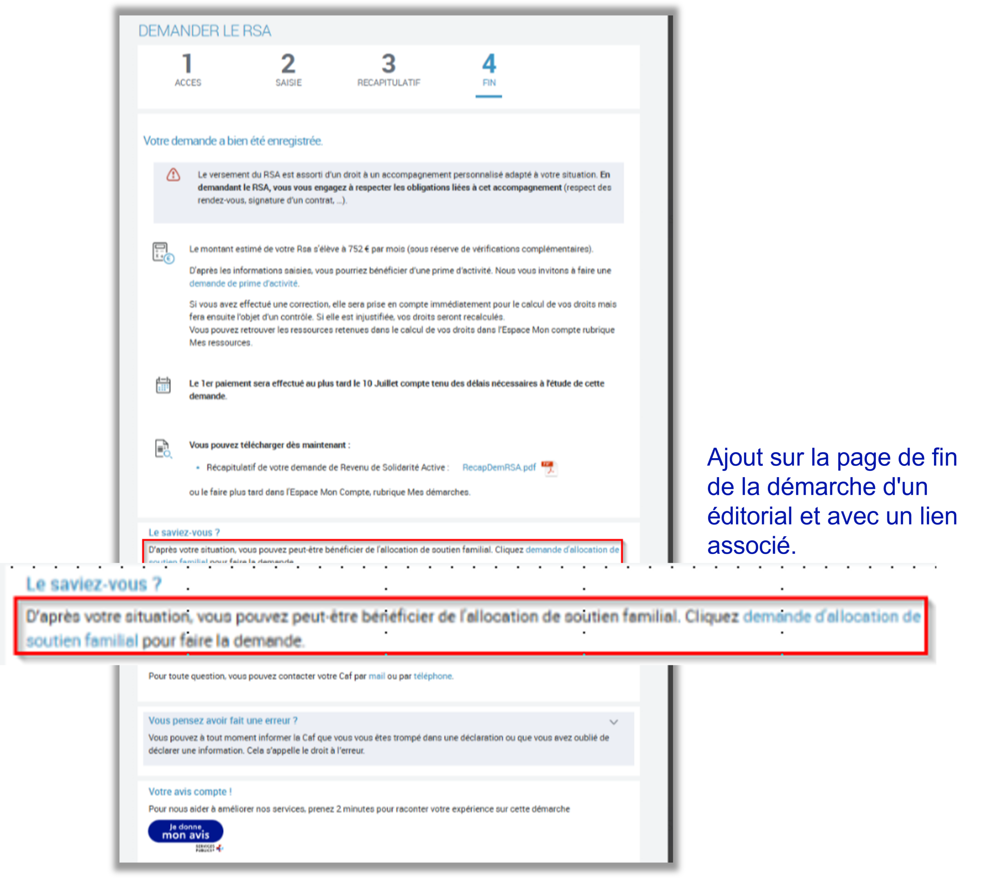
Incitation à la demande d’allocation de soutien familial en fin de téléprocédure de demande Rsa
Contexte :
Lors de l’ouverture de droit au RSA pour une personne isolée ne percevant pas de pension alimentaire pour son (ses) enfant(s) à charge, un droit automatique à l’Allocation de Soutien Familial (ASF) est ouvert pour 4 mois.
La poursuite de ce droit est conditionnée à l’envoi d’une demande d’ASF par l’allocataire.
Actuellement, dans 70% des cas, la demande d’ASF n’est pas renvoyée par l’allocataire.
Évolutions :
Poursuivre la communication auprès des allocataires pour les inciter à demander l’ASF (Allocation de soutien familial) afin de faciliter la fixation de la pension alimentaire, et, dans l’attente d’un jugement, de poursuivre le droit à l’ASF 4 mois.
A la fin de la demande RSA, d’après la situation constatée, l’allocataire est invité à faire une demande d’ASF.

Slide 11
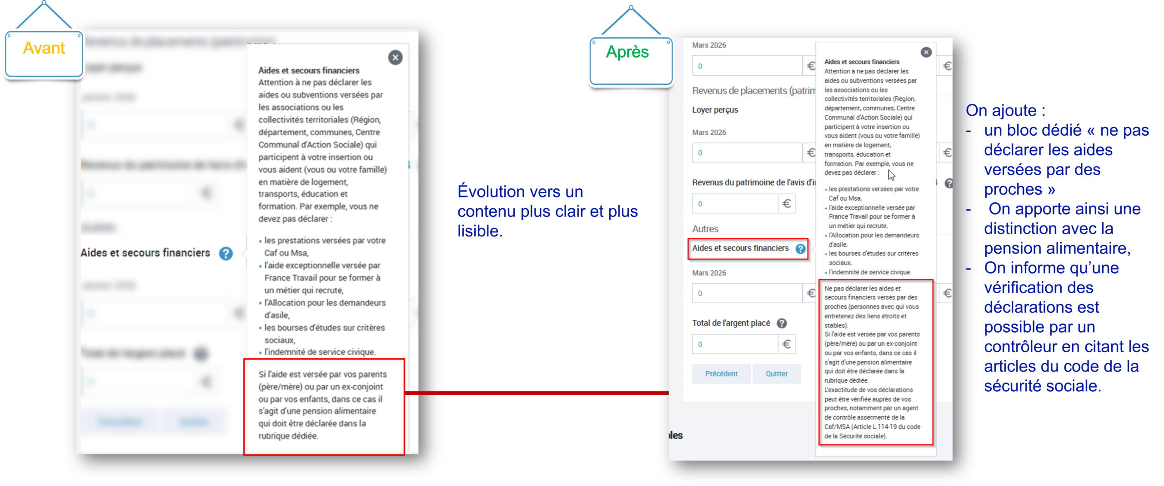
Évolution de la rubrique « Aide et secours financiers » dans la simulation RSA/PPA ainsi que dans la demande RSA/PPA.
Un pop-up précise, pour ces natures de ressources perçues, ce qui est ou non à retenir.

Slide 12
ARIPA(*) – Mise en place d’un SVI visuel : un parcours unique avec un motif dédié à la pension alimentaire

Slide 13
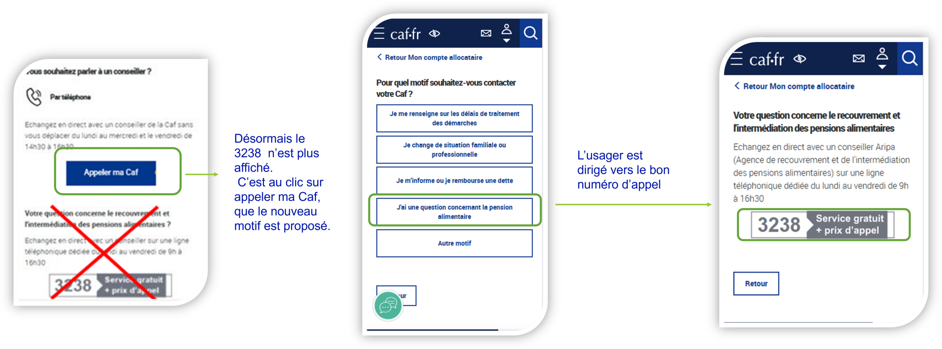
ARIPA(*) – Mise en place d’un SVI visuel : un parcours unique avec un motif dédié à la pension alimentaire
Objectifs :
Simplifier la prise d’informations Aripa pour l’usager sur la page “ Contacter ma Caf par téléphone”.
Éviter des sollicitations liées à l’Aripa à tort, sur les lignes téléphoniques non dédiées à ce service.
Connectés à leur compte depuis l’appli mobile, web mobile : le nouveau motif « j’ai une question concernant la pension alimentaire » est désormais proposé.

Slide 14
Webinaire intermédiation financière

Slide 15

L'ARIPA propose un webinaire d’une durée de max 30 minutes, ouverte aussi bien aux créanciers, qu’aux débiteurs, qu’aux personnels CAF et partenaires qui ont besoin de comprendre comment fonctionne l’Intermédiation Financière dans les grandes lignes.
Les sujets suivants seront abordés :
Les différents types d’Allocation de soutien familial
Les grands principes de l’intermédiation financière
Le processus de recouvrement en cas de défaillance de paiement ou de non-retour des éléments nécessaires à la mise en place de l’Intermédiation financière (principalement les modalités de paiement)
Pour participer à cette réunion d’information :
Réunion d'information en ligne mardi 7 juillet
à 12 h lien sur le caf.fr /Ma caf

Slide 16
L'enquête aux familles / jeunes

Slide 17

📢 Enquête "Parents et jeunes : donnez votre avis !"
Les partenaires d'accueil sont invités à relayer cette enquête auprès des usagers.
Qui est concerné ?
👨‍👩‍👧 Les parents d'enfants de moins de 25 ans
👧🧑 Les jeunes de 12 à 25 ans
Pourquoi participer ?
Les réponses permettront de
- mieux connaître les besoins des familles et des jeunes ;
- améliorer les services proposés sur le territoire de la Vienne.
📅 Période de participation
Du 15 juin au 19 juillet 2026
👉 Merci d'inviter les usagers à répondre au questionnaire en scannant le QR Code ou via le lien communiqué.
Chaque réponse compte ! Merci pour votre relais auprès des familles et des jeunes.

Slide 18
Le maintien de nos permanences cet été sur l'ensemble du Département

Slide 19
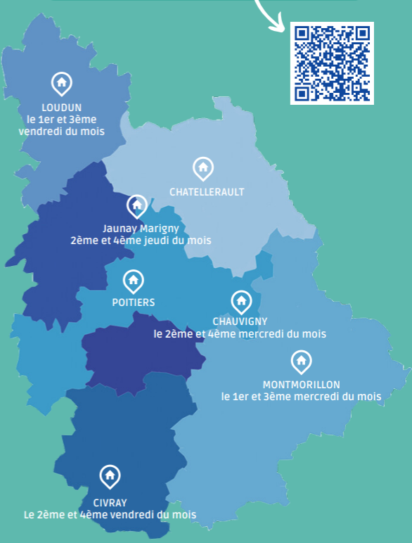
Maintien des permanences CAF durant l'été ⭐
Des rendez-vous avec un travailleur social sont proposés sur l’ensemble du Département de la Vienne
Une présence bimensuelle dans les Maisons de la solidarité du Département :
-le matin de 9h30 à 12h30 des rendez-vous ouverts sur le www.caf.fr pour les motifs :
- Je me sépare
- J’ai perdu un proche
- l’après-midi des rendez-vous à l’initiative du travailleur social
Ces rendez-vous sont aussi proposés à Poitiers et à Châtellerault.

Slide 20
Place à vos questions ...
et
prochaines dates :
Prochaine visio : le 7 août 2026
Calendrier des visios suivantes : 4 septembre,
2 octobre, 6 novembre, 4 décembre

Slide 21
Merci !

